Slide 1


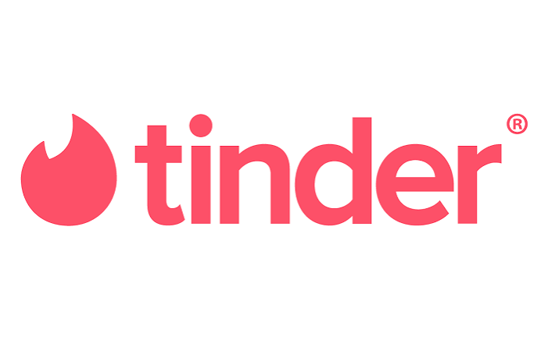
Qu'est-ce qui fait qu'on se plaît ?
Analyse exploratoire de 8 378 rendez-vous de speed dating.
Certification CDSD BLOC 2
TINDER
Christopher Gilleron
8 octobre 2026

Slide 2

Le dispositif et les chiffres de cadrage
551
8 378
42,0 %
16,5 %
participants
rdv de 4 min
de « oui » individuels
matchs réciproques
Le coût de la réciprocité
Le piège du dataset
Un participant dit « oui » 4 fois sur 10, mais la sélectivité mutuelle divise le taux de match par 2,5 pour tomber à 16 %.
Certaines notes étaient sur 10, d'autres sur 100. Tout a été normalisé et les valeurs manquantes ont été imputées par la médiane pour garantir la fiabilité de l'analyse.
Rigueur méthodologique : 195 variables, 21 vagues et 2 protocoles de notation : l'imputation robuste par la médiane et la normalisation des échelles conditionnent la validité scientifique de toute l'analyse.

Slide 3
Ce que déclarent chercher hommes et femmes
Physique : Écart marquant
Les hommes y accordent ~50 % de plus que les femmes (26,9 % vs 18,0 %).
Intelligence & Sincérité
Ces critères restent prioritaires pour les femmes (21,0 % et 18,3 %).
Ambition : Critère secondaire
Le critère le moins avoué par les deux genres (~8 %).
À retenir : Hommes et femmes s'accordent sur l'intelligence et le fun, mais divergent fortement sur le poids avoué de l'attirance physique.

Slide 4
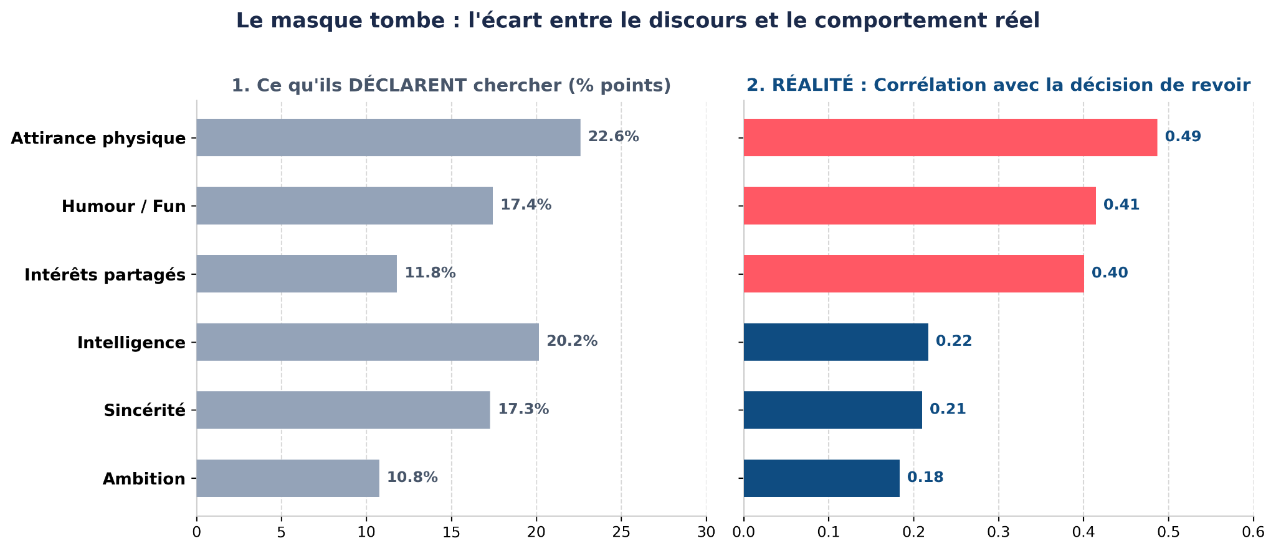
Le discours contre le comportement réel
Sur le papier
Le physique n'était que 3ᵉ dans les déclarations (22,5 %).
En réalité
Le physique écrase la décision (corrélation de 0,49), suivi de près par le Fun (0,41).
Le décalage
L'intelligence (0,21) et la sincérité sont deux fois moins prédictives que ce qui était annoncé.
Impact réel sur la décision de revoir la personne
À retenir : Le physique et l'humour pèsent bien plus lourd dans la décision réelle que ce que les utilisateurs admettent.

Slide 5
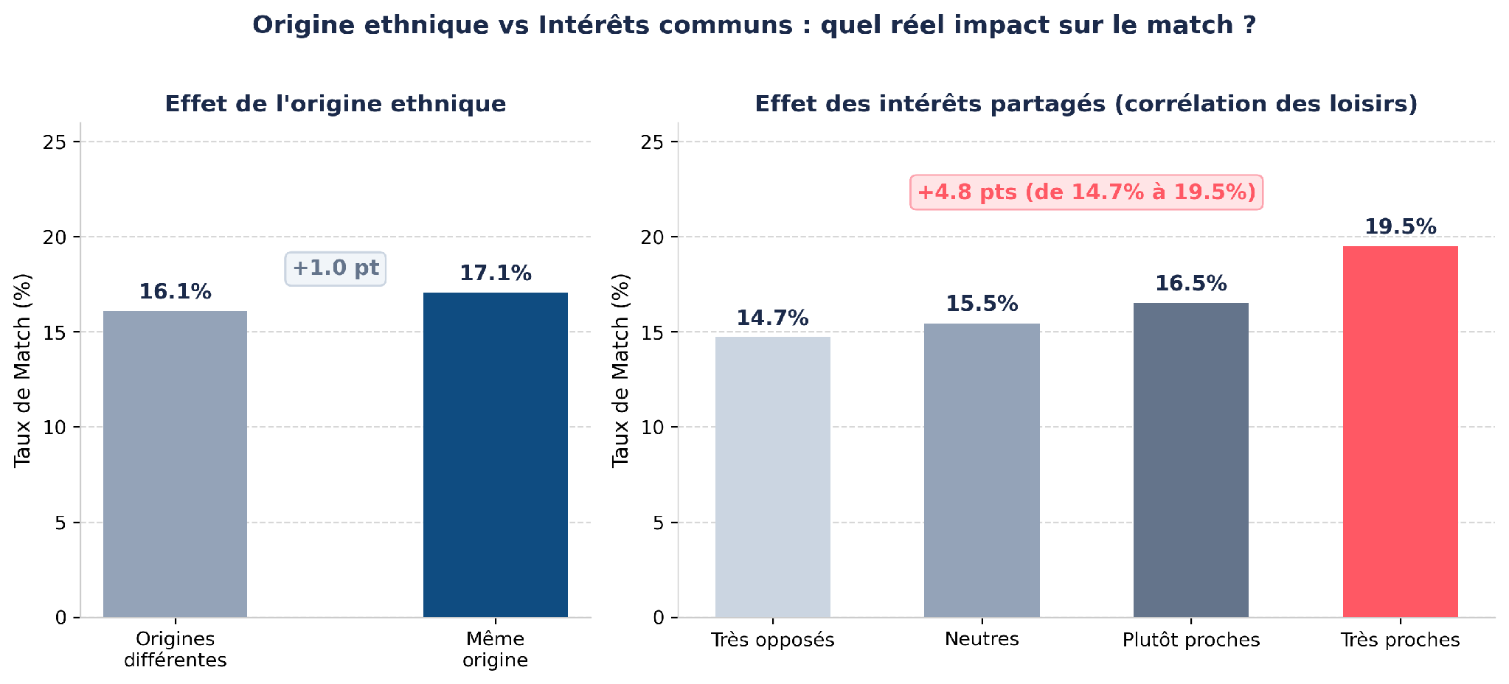
Intérêts communs ou même origine ?
Même origine ethnique
Effet quasi nul : seulement +1,0 pt de différence, passant de 16,1 % à 17,1 % de match.
Passions partagées
Effet modéré mais réel : un gain de +4,8 pts, de 14,7 % à 19,25% de match.
À retenir : Partager les mêmes loisirs est un bonus appréciable, mais aucun de ces deux facteurs n'égale l'impact de l'attirance physique.

Slide 6
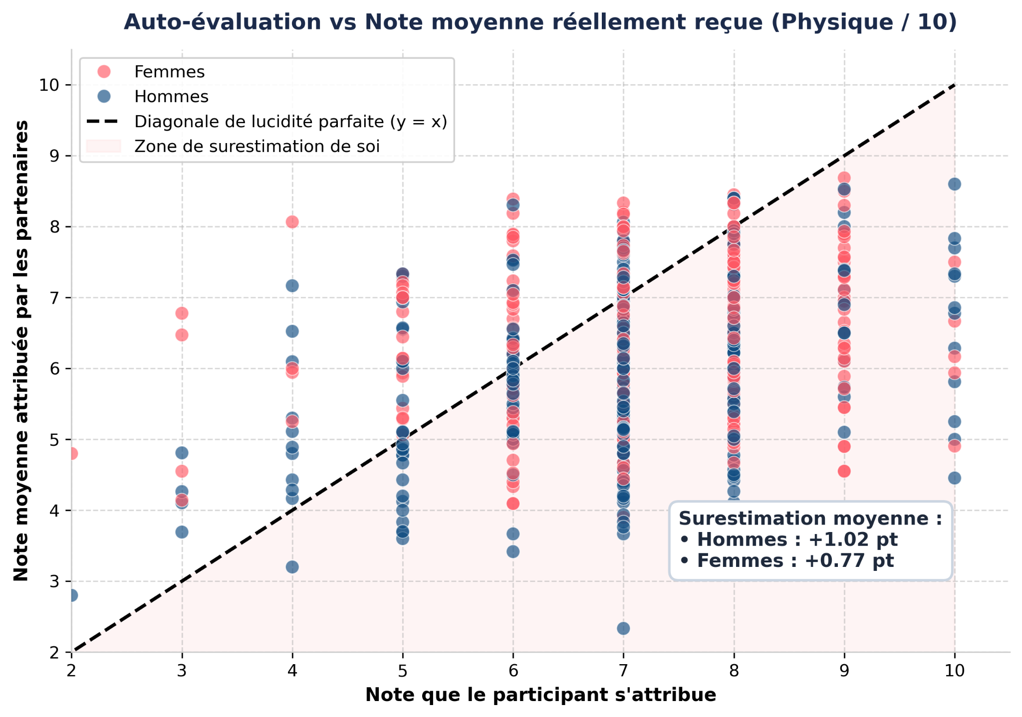
Les participants connaissent-ils leur propre valeur ?
Surestimation systématique
Presque tous les points se situent dans la zone de surestimation.
Les hommes
Se sur estiment en moyenne de +1,0 point sur 10.
Les femmes
Se sur estiment en moyenne de +0,8 point sur 10.

Slide 7
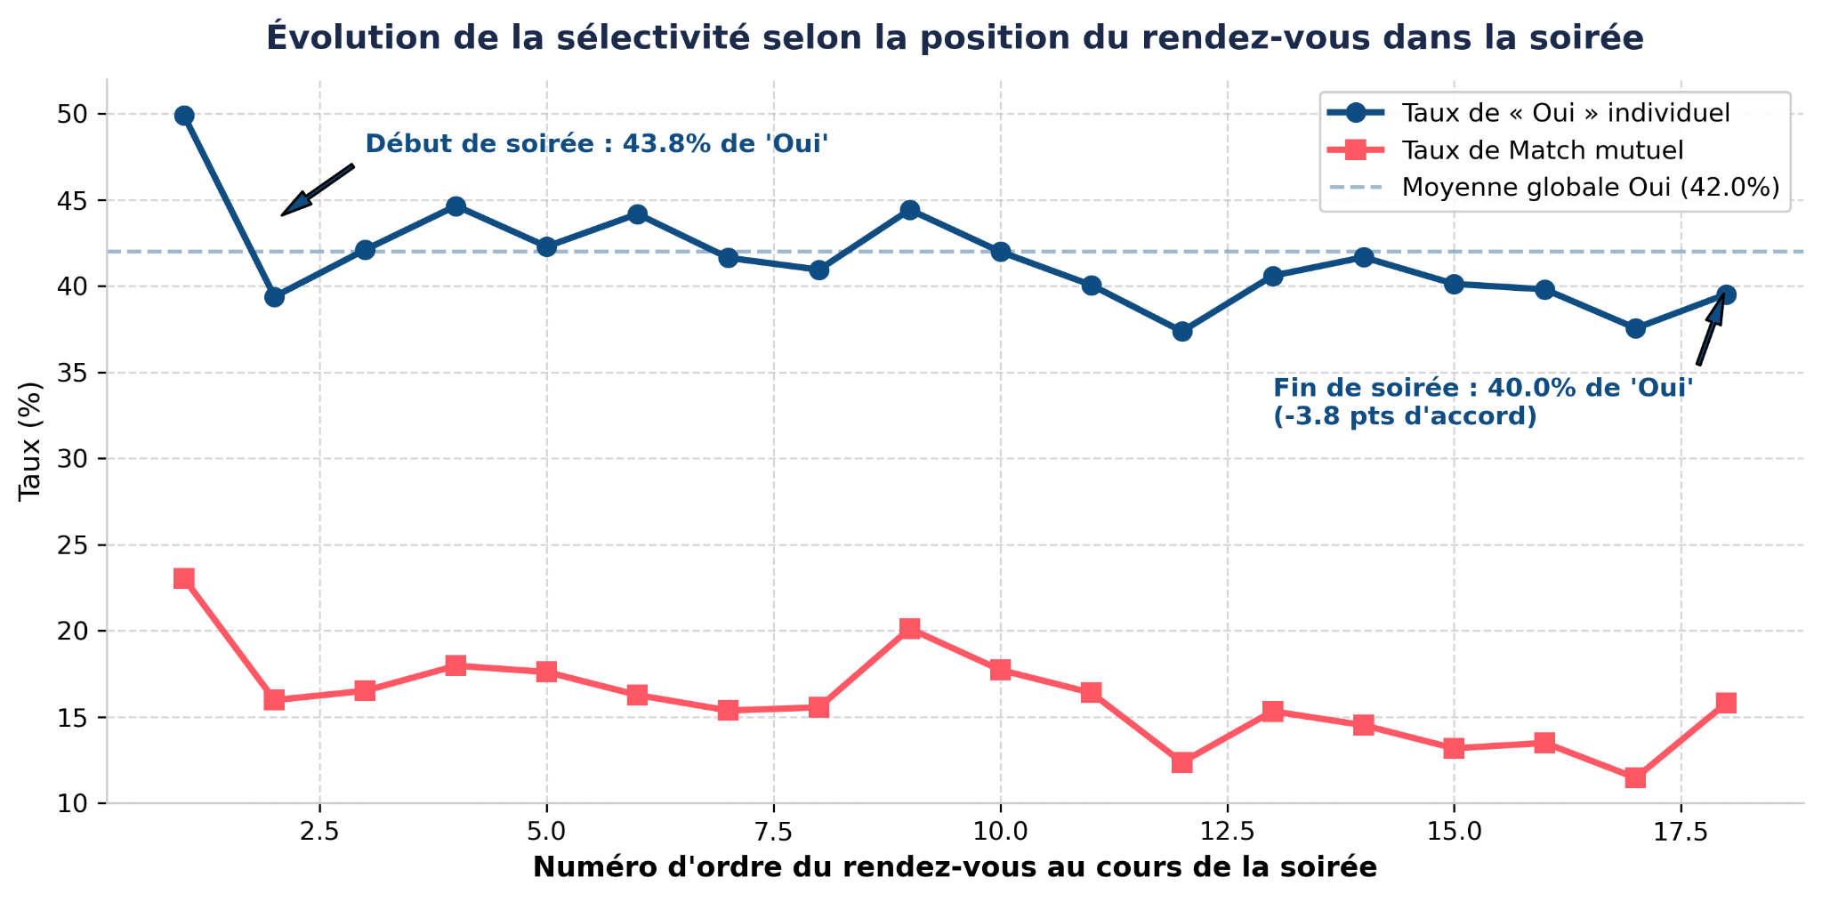
Premier ou dernier rendez-vous de la soirée ?
Premier ou dernier ?
Les premiers rendez-vous de la soirée bénéficient d'un taux de "Oui" légèrement supérieur (43.8%), qui s'effrite légèrement au fil de la soirée (40.0%).
Effet de position
La position pèse beaucoup moins que le physique ou le fun. À choisir, mieux vaut passer dans les premiers — c'est un ajustement à la marge.
À retenir : L'effet d'ordre existe (mieux vaut passer en début de soirée), mais son impact reste marginal face au charisme et à l'humour.

Slide 8
Conclusion & Recommandations pour Tinder
1. La photo reste reine
2. Recalibrer les perceptions
Proposer un audit bienveillant du profil pour réaligner les attentes et limiter la frustration.
3. Prévenir la fatigue de swipe
Introduire des pauses ou des formats limités pour préserver l'attention des utilisateurs.
Le physique étant le driver n°1 réel, Tinder doit intégrer des outils IA de sélection, de recadrage et d'optimisation des photos de profil.
Hiérarchie réelle des facteurs de décision
Physique, puis fun, puis perception de réciprocité — on dit plus volontiers oui à qui semble nous apprécier.
Intelligence et sincérité : survalorisées dans le discours, peu mobilisées dans la décision. Ambition : quasi ignorée.
Limite de l'étude : Échantillon étudiant (Columbia 2002-2004), dates en face-à-face de 4 min — résultats à transposer avec précaution sur les algorithmes modernes.
À retenir : Ne jamais calibrer un algorithme de recommandation sur ce que les utilisateurs déclarent vouloir, mais sur leurs actions réelles.

